Slide 1
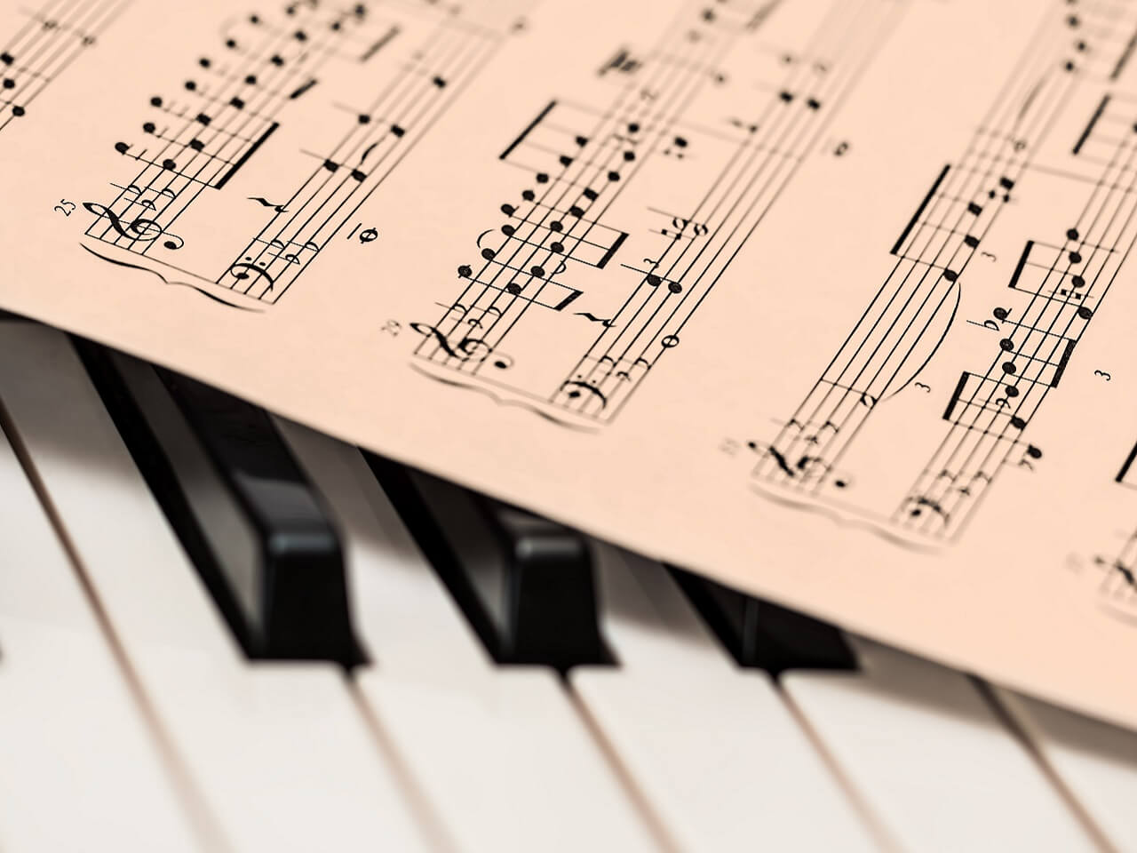
Средства выразительностив музыке.
Презентация преподавателя фортепиано
СПб ГБУ ДО ДМШ№17 им. А.Г.Рубинштейна
Старовойтовой Е.В.

Slide 2
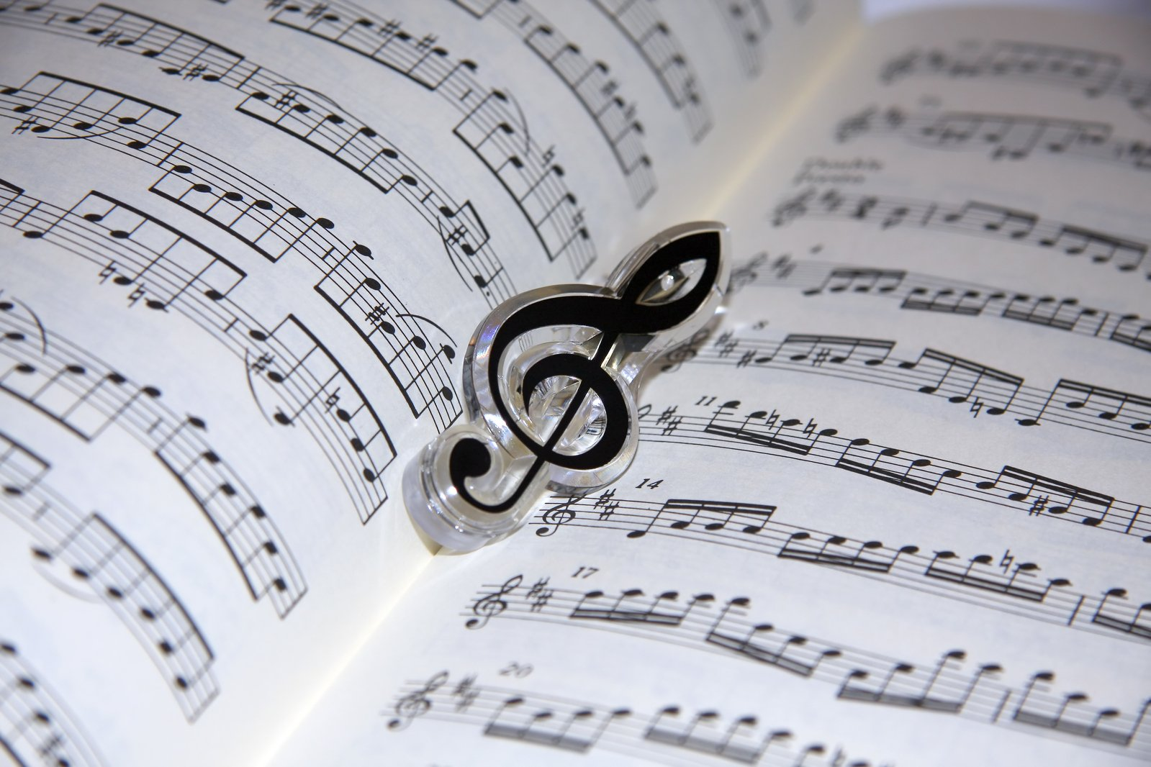
Музыка – это язык чувств. Уникальность музыкального искусства заключается в том, что понять заложенное композитором чувство может практически каждый человек.

Slide 3
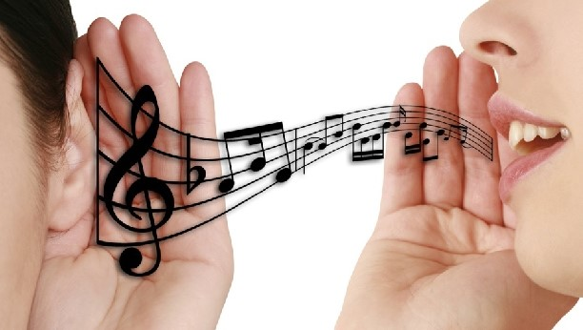
Основой музыкального языка является интонация
Интонация - это качественно осмысленная музыкальная речь и точно воспроизведенная по высоте.
Важное свойство интонации – она может быть устойчивой и неустойчивой (в русском языке – вопросительные, утвердительные, восклицательные интонации).

Slide 4

В музыке на основе устойчивой и неустойчивой интонаций возникает понятие «лад».
Лад – система устойчивых и неустойчивых звуков, вокруг одного опорного, называемого тоникой (взаимосвязь звуков между собой, звуков, тяготеющих друг к другу).
Наиболее привычными ладами являются мажор и минор. По характеру звучания мажор сильно отличается от минора. Строение мажора подразумевает более ясное, светлое звучание.
Минор отличается спокойствием, но может выражать напряженность. Минор – это романтический лад, имеющий оттенок печали и грусти.

Slide 5
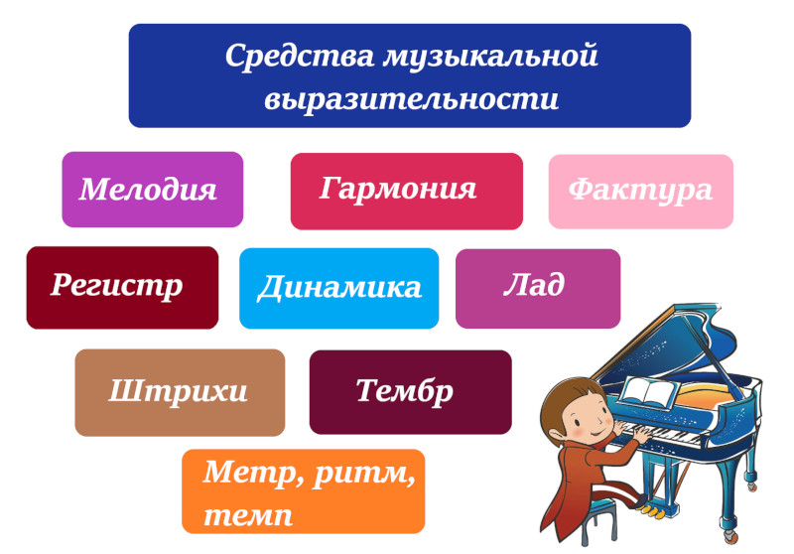
У каждого искусства есть свой особый язык, свои выразительные средства. Как и разговорная речь, интонация музыкальной речи имеет свои выразительные средства.

Slide 6
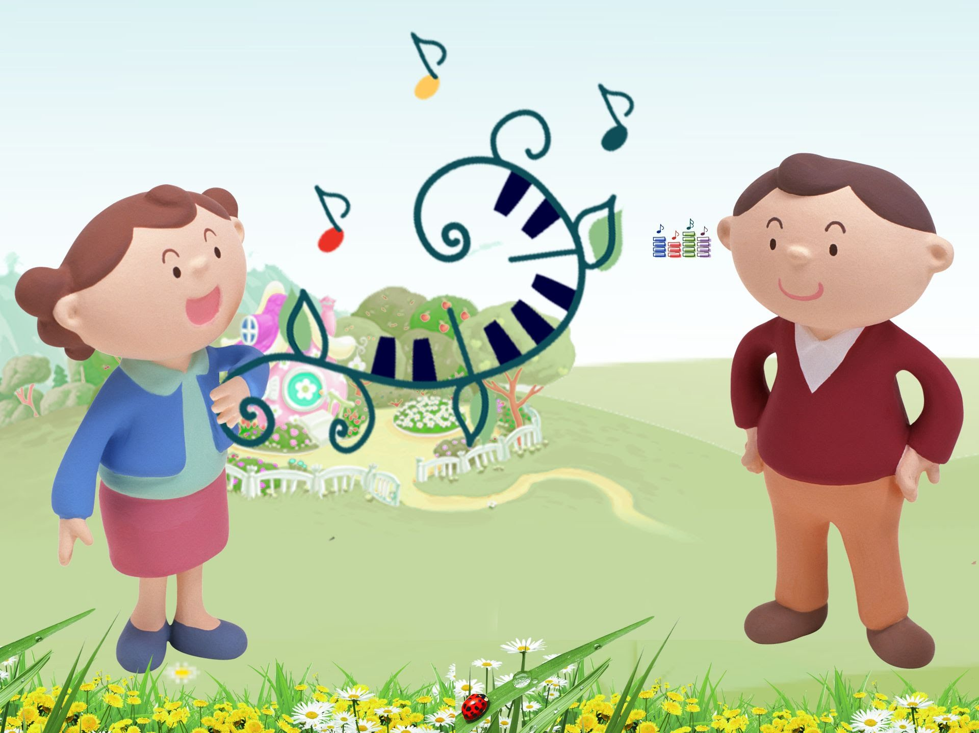
Мелодия
Мелодия представляет собой законченную музыкальную мысль, несущую в себе яркий образ. Чаще всего мелодическая линия является одноголосной.

Slide 7
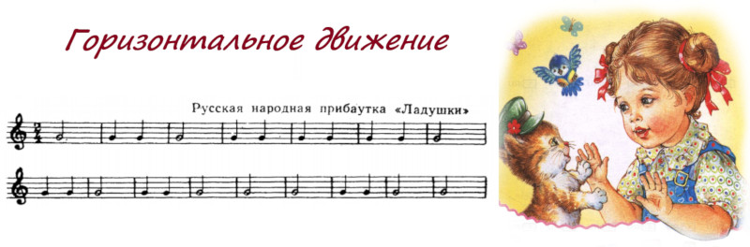
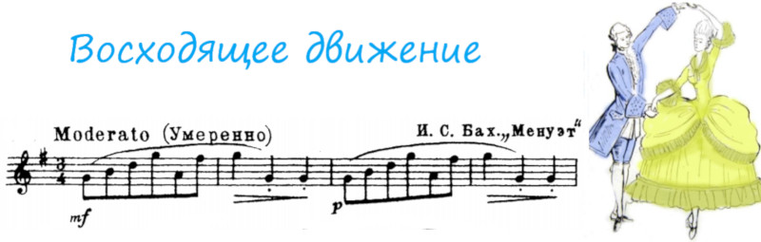
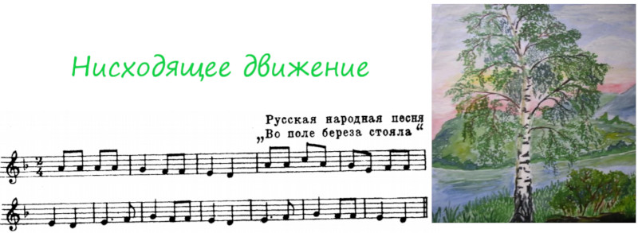
Горизонтальное движение – мелодическая линия строится на постоянно повторяющемся звуке. Создается ощущение застывшего времени.
Восходящее движение представляет собой переход к более высоким звукам. Функция подобного движения не всегда связана с подъёмом и энергией.
Нисходящее движение связано со спадом напряжения, а также эмоциональной разрядкой. Создается ощущения спокойствия и уравновешенности.

Slide 8
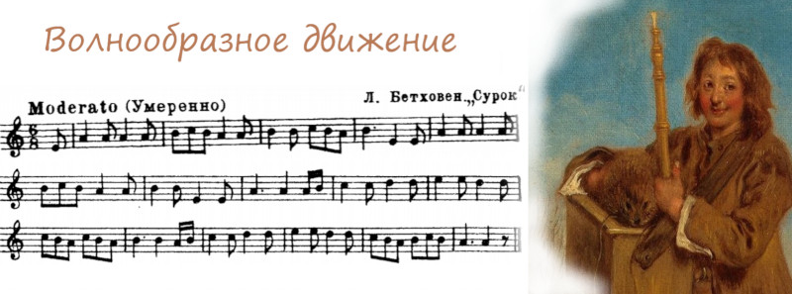
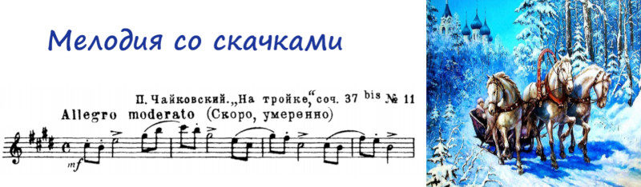
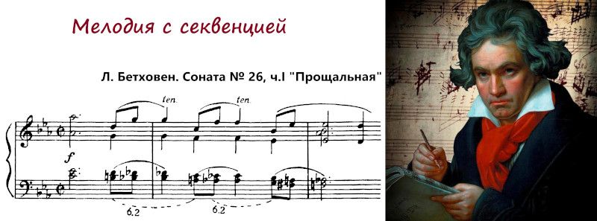
Волнообразная мелодия представляет собой чередование восходящих и нисходящих движений.
Мелодия со скачками характерна для танцев, быстрых произведений. Широкие скачки добавляют мелодическому движению активности и энергичности.
Мелодия с секвенцией отличается логичностью и постепенностью. Секвенция представляет собой способ мелодического развития при помощи повторения звена темы на разных ступенях гаммы.

Slide 9
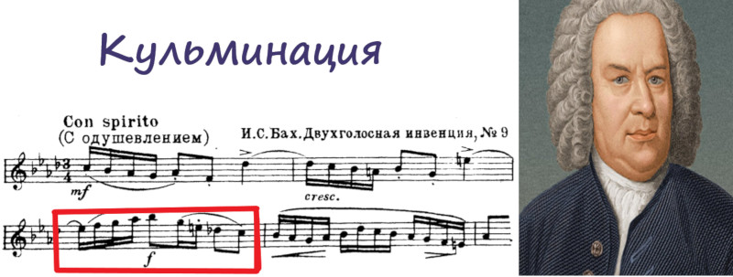
Важнейшим моментом в развитии мелодии является кульминация. Это наивысшая точка развития мелодического движения. Обычно выделяется следующими признаками:
Усиление динамики;
Использование скачков или восходящих интонаций;
Увеличение высоты звучания.

Slide 10
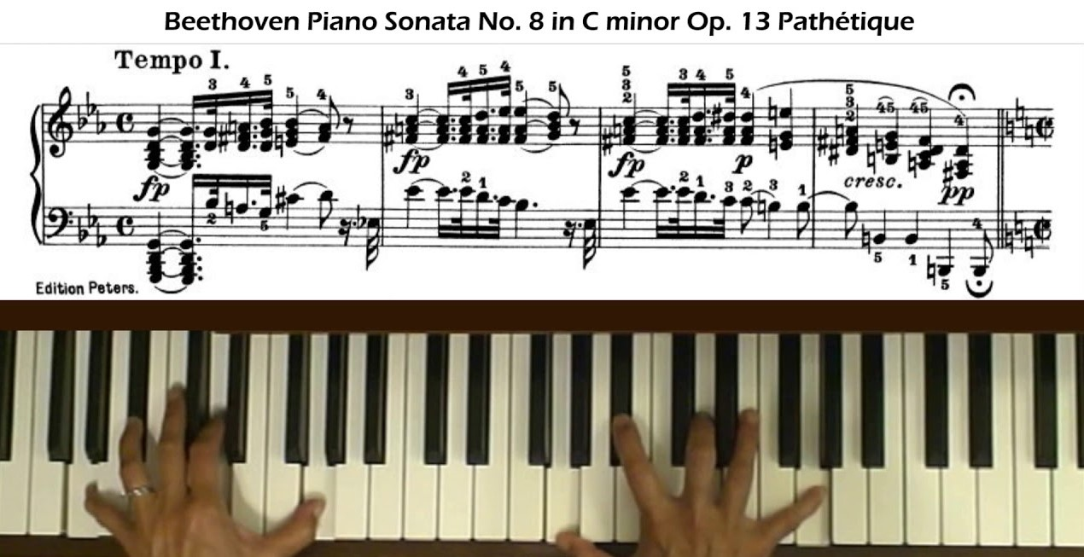
Гармония
Гармония – это одновременное или последовательное соединение звуков аккордов.

Slide 11
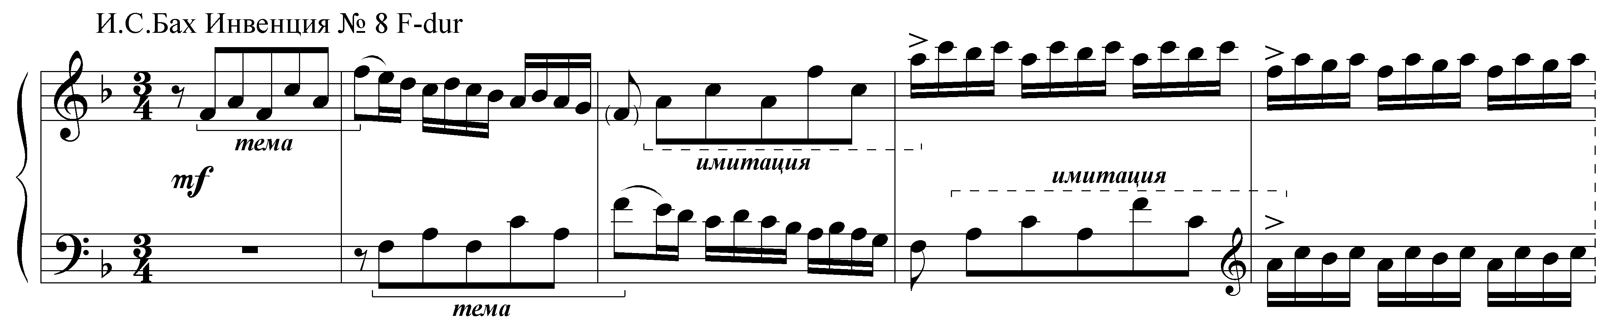
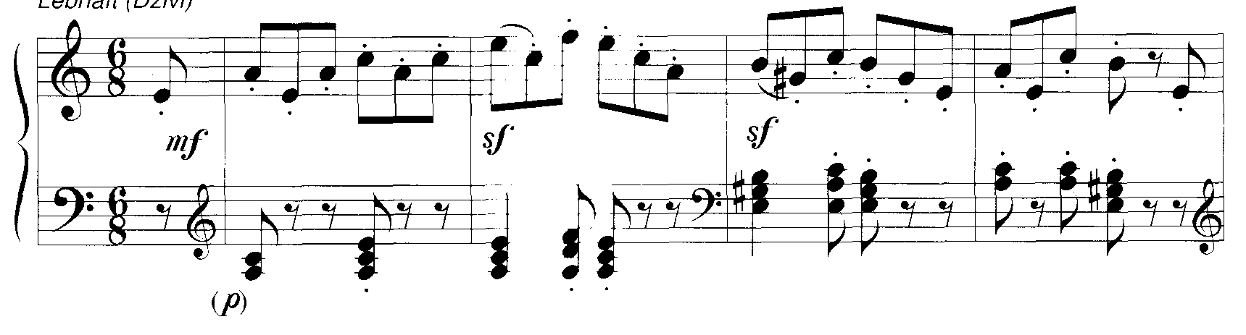
Фактура – это склад музыкальной ткани.
В широком смысле фактура делится на два типа:
Фактура.
1) Полифонический склад – многоголосие, в котором все голоса считаются равноправными. В полифонии вместо ведущей мелодии используется тема, противосложение.
2) Гомофонно-гармонический склад – многоголосный склад, в котором ведущая роль отводится мелодии. В качестве мелодического сопровождения используется аккомпанемент.

Slide 12
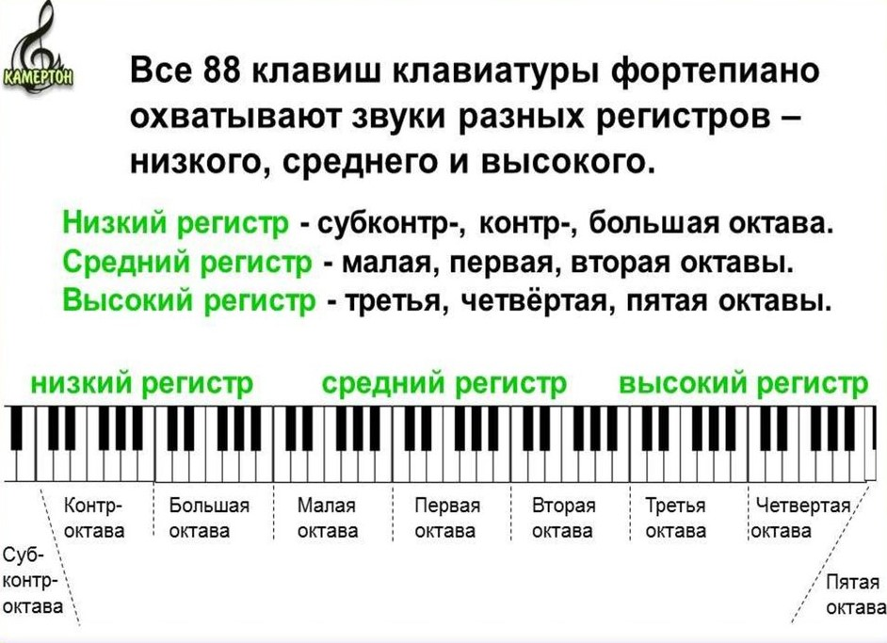
Регистры и тембры
Высота звучания зависит от регистра. Регистр – это звуки, которые объединены близкой окраской и образуют звукоряд. Условно существуют три регистра:
низкий – имеет приглушенное, немного тяжеловатое звучание. Образный ряд – это большие животные, тяжелые предметы или инфернальные существа.
средний – относится к человеческому голосу, удобен для вокальных произведений. По краске теплый, приятный.
высокий – вызывает ощущение легкости и безмятежности. Образный ряд: птицы, воздух или дождь.

Slide 13
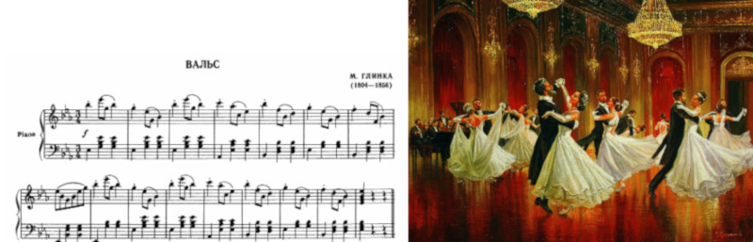
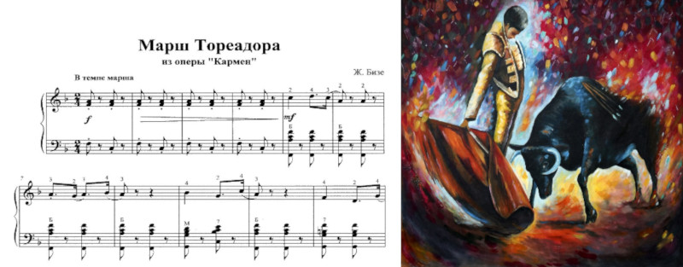
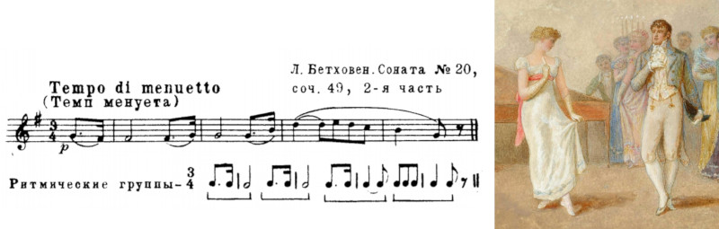
Ритмический рисунок и метр.
Ритм – это соотношение длительностей в их последовательности.
Метр – это чередование сильных долей (постоянных акцентов) и слабых, выражаемое размером.
Ритмический рисунок в определенном метре сам по себе может нести характеристику для многих жанров музыки:
Вальсы обычно имеют трёхдольный размер и ровный ритм с формулой бас + аккорд.
Марши имеют двухдольный размер с чётким акцентом на сильные или относительно сильные доли.
Менуэт – это французский танец, имеющий трехдольный метр. Часто для этого танца характерен пунктирный ритм.

Slide 14
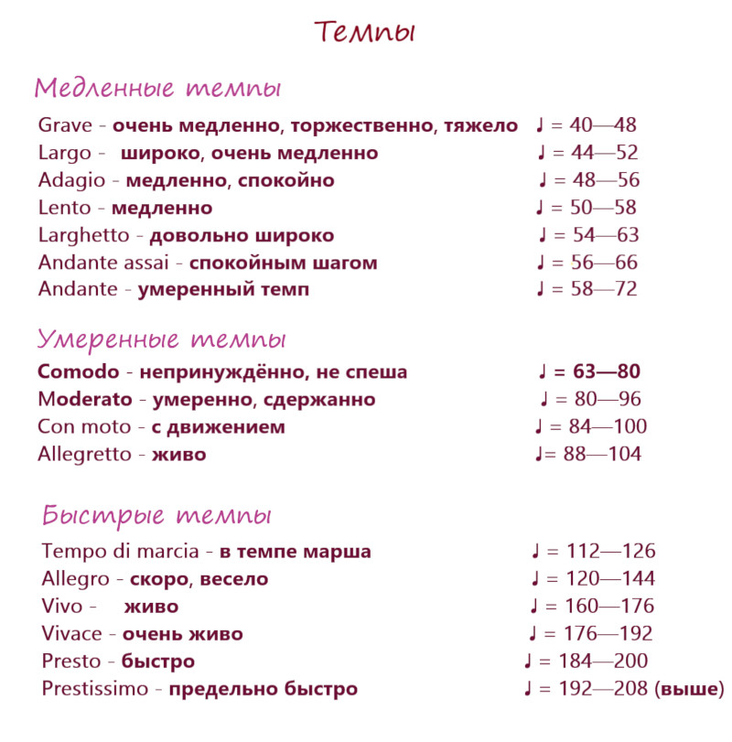
Темп.
Темп - это скорость исполнения, позволяющая максимально точно передать образ. Обычно указывается в начале композиции. Записывается итальянским словом. В таблице приведены термины, перевод и единица метра, выставляемая при исполнении на метрономе.

Slide 15
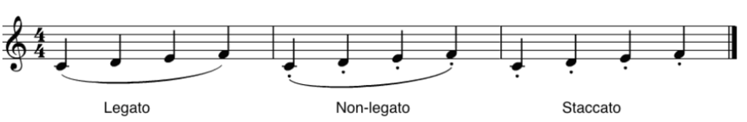
Штрихи.
Штрихи представляют собой способы звукоизвлечения.
Нюансы исполнения связаны с штрихами.
К основным относят:
Легато – связно, объединяет несколько нот линией.
Нон легато – играть каждую ноту отдельно. Не обозначается, либо прописывается – non legato.
Стаккато - отрывисто, обозначается точкой над нотой.

Slide 16
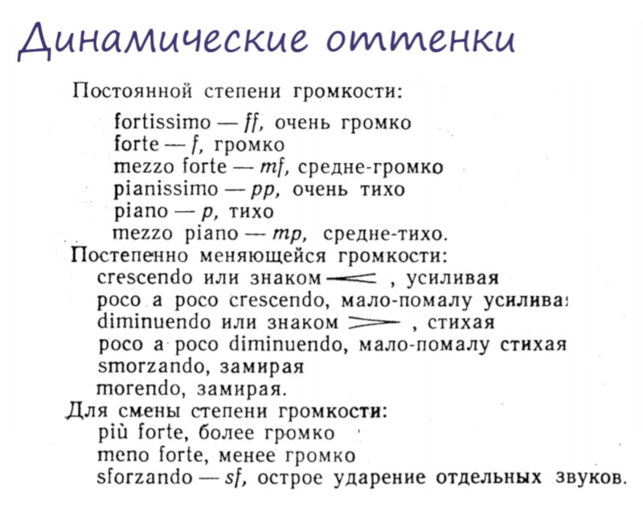
Динамика.
Для передачи образа важно соблюдать динамические указания. Динамика отображает громкость. Так, для жанра марш характерно громкое исполнение, для нежной и лиричной арии чересчур громкое исполнение будет излишним, поэтому лучше придерживаться тихого воспроизведения. Композиторы при помощи специальных знаков отображают изменения в динамике.

Slide 17
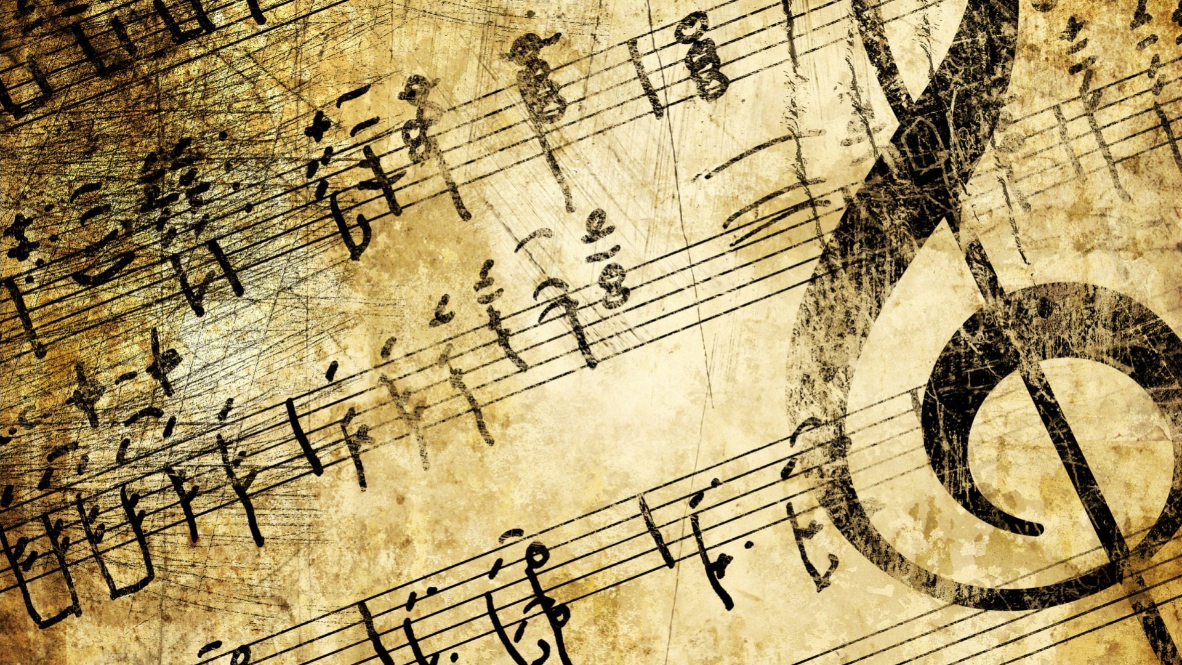
Средства музыкальной выразительности помогают передать образное содержание и замысел композитора, поэтому при исполнении важно учитывать каждый нюанс, прописанный в нотах.
Если музыкант хочет сочинять музыку, то эти приемы станут отличной базой для первых сочинений. Важно учитывать особенности жанра.
Многие музыкальные произведения имеют контраст, поэтому в одном сочинении могут использовать различные по краске средства выразительности. Все зависит от драматургии и от взаимодействия образов.
Тем не менее, не стоит переставать искать что-то новое, пробовать и экспериментировать.
Главное в музыке – это уметь при помощи звуков подарить слушателю эмоцию или образ.

Slide 18
